Slide 1
Foreldremøte 4. trinn 24.09. kl. 19.00
Mål:
Bli bedre kjent med hverandre
Legge til rette for et godt samarbeid mellom hjem og skole
1 informasjon
a) Felles fra skolen
b) Campus - nytt læreverk i matematikk
c) Svømmeundervisning
d) Klassekontakter
2 Besøk av Anne Lene – helsesykepleier.

Slide 2

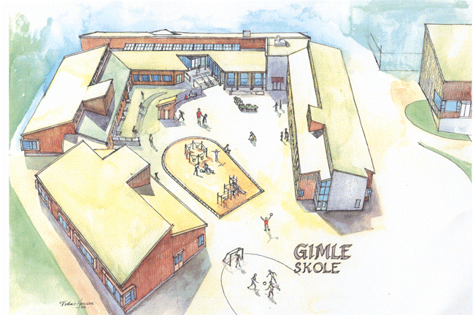
Felles informasjon - foreldremøter Gimle skole høsten 2024
Kunnskap, mestring og glede!

Slide 3

Fra § 9A til kapittel 12 i opplæringsloven
Hva er Kapittel 12?
  I den nye opplæringsloven er bestemmelsene om skolemiljøet flyttet til kapittel 12.
  Kapittel 12 viderefører intensjonene fra § 9A, men med en mer strukturert og tydelig tilnærming.
  Det legger fortsatt vekt på skolens ansvar for å forebygge, oppdage og håndtere problemer i skolemiljøet.
Hovedpunkter i Kapittel 12:
  Kapittel 12 omhandler elevers rett til et trygt og godt skolemiljø og skolens ansvar for å sikre dette.
  Det inkluderer skolens plikt til å gripe inn mot krenkelser som mobbing, diskriminering, vold eller rasisme.
  Kapittel 12 forsterker også skolens forpliktelse til å arbeide systematisk for å fremme helse, miljø og sikkerhet for elevene.

Slide 4
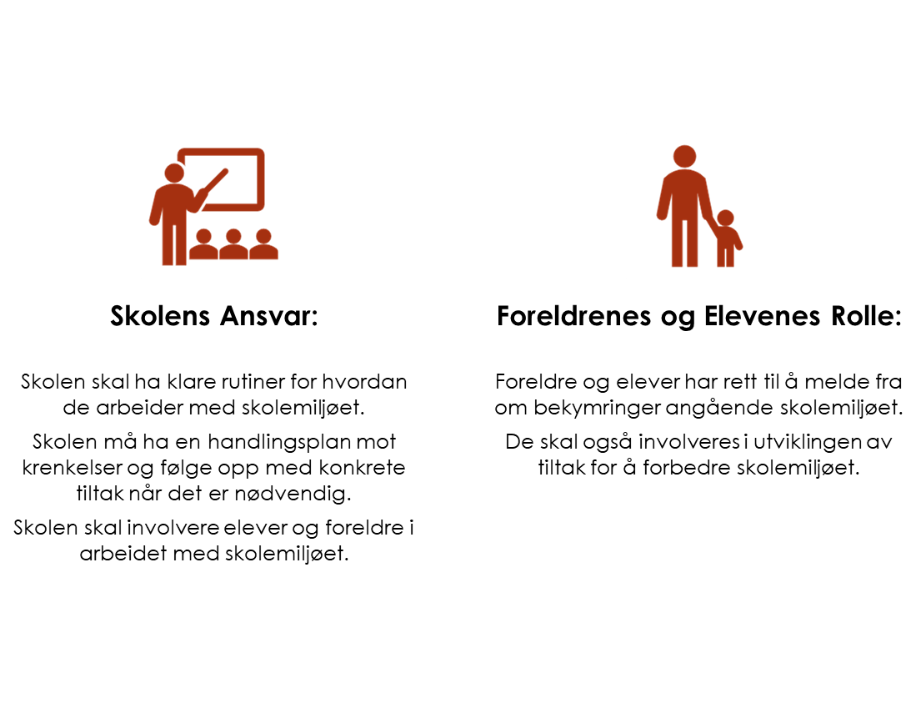
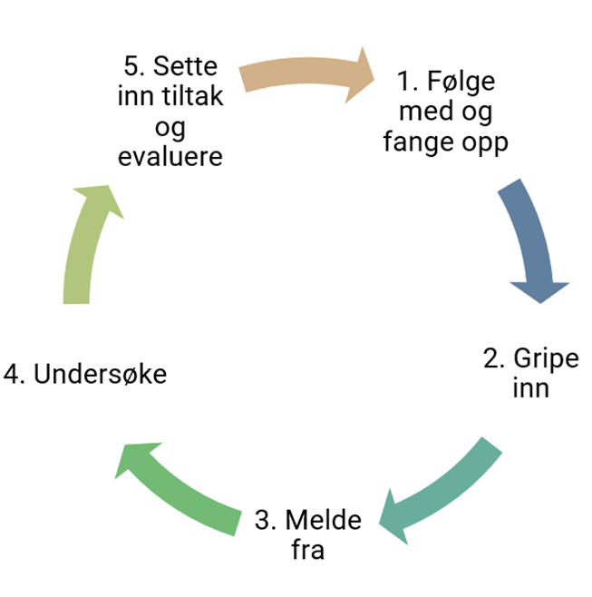
Kapittel 12 i opplæringsloven

Slide 5

Melde saken til statsforvalteren
Hvis du mener at skolen ikke har gjort nok, kan du melde saken til statsforvalteren.
Først må du ta opp saken med rektor på skolen.
Det må ha gått minst en uke fra du tok opp saken med rektor.
Saken må gjelde skolemiljøet på den skolen eleven går på nå.
Er det helt spesielle tilfeller, kan du uansett ta kontakt med statsforvalteren.
Statsforvalteren skal finne ut om skolen har oppfylt aktivitetsplikten sin, og bestemme hva skolen skal gjøre for at eleven får det trygt og godt på skolen.

Slide 6
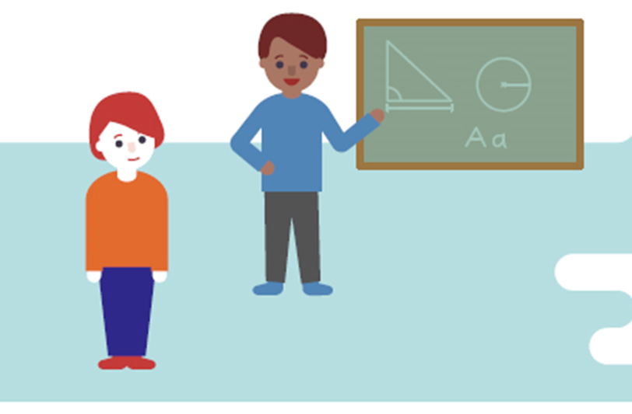

Nullmobbing.no
På nullmobbing.no finner du informasjon om:
  hvilke rettigheter elever og foreldre har
  hva du kan gjøre hvis barnet ditt ikke har det trygt og godt på skolen
  hvem du kan ta kontakt med
  hvordan du kan melde fra

Slide 7
Foreldres rett til å få informasjon, medvirke og ta beslutninger i skolen
Alle foreldre har rett til å medvirke gjennom råd og utvalg (FAU, SU/SMU)
Foreldre og foresattes rett til informasjon, medvirkning og til å ta beslutninger i skolen følger av bestemmelser i opplæringsloven, forvaltningsloven og barneloven.
Minst to ganger årlig har foreldrene rett til en utviklingssamtale med kontaktlæreren om elevens arbeidsvaner og kompetanse i fagene.
I Halden kommune er det sedvane at det avholdes to årlige foreldremøter
Klassekontakt – Det skal utnevnes/velges ca. fire klassekontakter for trinnet hvert skoleår. To av klassekontaktene blant får en rolle opp mot FAU. Klassekontaktene kan bidra til:
- Planlegge foreldremøtene sammen med kontaktlæreren.
- Ta initiativ til sosiale arrangementer for foreldre og elever.
- Organiser foreldredeltakelsen i arrangementer, for eksempel Julevandring eller 17. mai- feiringen på skolen.

Slide 8
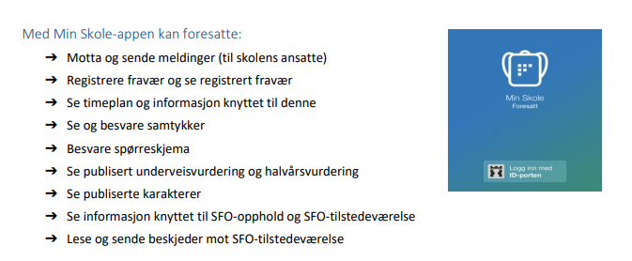
Visma Flyt Skole – Halden kommune
På Gimle har vi også klassetelefoner som benyttes for å snakke med lærerne. Husk at vi ikke kan ta telefoner i undervisningstiden.

Slide 9
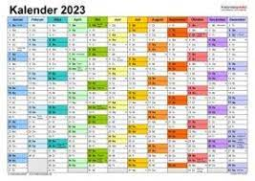
Opplæringsplikt og opplæringsrett
I Norge har elever i skolepliktig alder både en opplæringsplikt og en opplæringsrett.
Hvert skoleår består av 190 skoledager.
Sagt på en annen måte, hver elev er i løpet av skoleåret på skolen mellom 700 til 800 timer, avhengig av hvilket trinn elevene går på. De resterende 8000 timene i året er det dere foreldre som rår over.

Slide 10
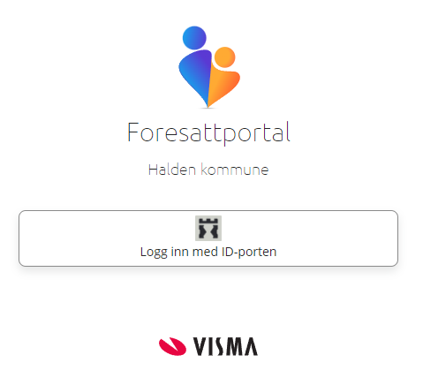
Permisjonssøknader
(Forskrift om permisjon fra skolen, Halden kommune, Østfold. Gjeldene fra 01.08.24)
Barn og unge har plikt til grunnskoleopplæring (Opplæringsloven 2-1). Permisjon er ingen rettighet for elevene. Permisjon gir eleven unntak fra plikten til grunnskoleopplæring.
Fri/permisjon må søkes i god tid i Visma Foresattportal. Dersom skolen innvilger permisjon er det en forutsetning at det er forsvarlig å gi eleven fri fra opplæringen. Dette betyr at skolen i flere tilfeller må avslå søknader om permisjon.
I grunnskolene i Halden kommune kan det ikke innvilges permisjon for mer enn inntil 10 skoledager per skoleår.

Slide 11
§ 7.Om når skolen kan gi permisjon
Når det er forsvarlig, kan skolen godkjenne permisjoner til følgende arrangementer:
Deltakelse i sportslige konkurranser
Deltakelse på kulturelle arrangement/ fremføringer
Deltakelse på viktige familiebegivenheter i nær familie (viktige familiebegivenheter kan være dåp/navnefest, konfirmasjon, bryllup eller andre viktige begivenheter i nær familie)
Deltakelse i politisk og/eller frivillig organisasjonsarbeid.
Det bør normalt sett ikke gis permisjon til ferie, men i helt spesielle tilfeller kan det likevel være gode grunner for og til elevens beste å få dra på ferie.

Slide 12
§ 8.Om når skolen ikke skal gi permisjon
Selv om det er forsvarlig og innenfor permisjonsgrensen på 10 skoledager, skal skolen i hovedsak ikke godkjenne permisjoner på følgende tidspunkt:
• Første skoleuke i nytt skoleår (alle årstrinn)
• Gjennomføring av statlige kartleggingsprøver (1. og 3. trinn)
• Gjennomføring av nasjonale prøver (5., 8. og 9. trinn)
• Leirskole (6. eller 7. trinn)
• Grunnleggende svømmeopplæring (2. og 4. trinn)
• Gjennomføring av eksamener, muntlig og skriftlig, inkludert forberedelsestid (10. trinn)
• Siste halvår på 10. trinn.
Søknader om permisjon knyttet til hendelser av særlig sorgpreget karakter, som dødsfall eller begravelse, skal likevel godkjennes også i perioder nevnt ovenfor.
(mer informasjon vil komme på Halden kommunes hjemmeside, man finner forskriften om permisjon på Lovdata)

Slide 13
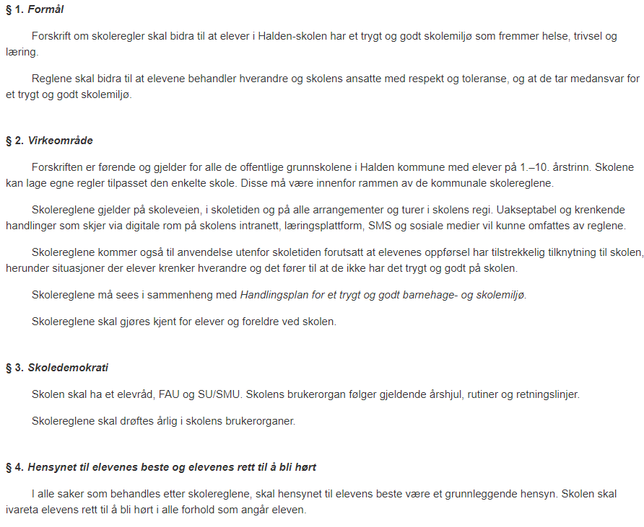
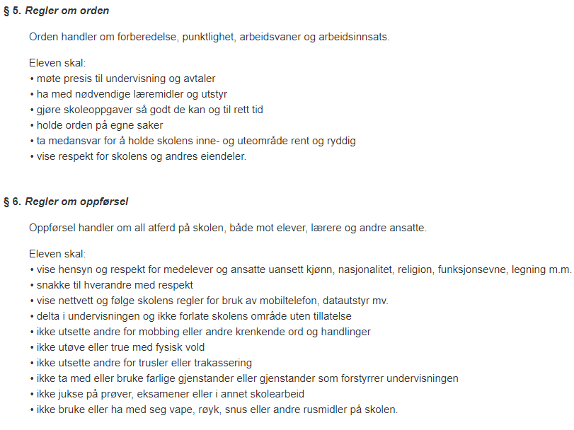
Ny forskrift om skoleregler for Halden kommune gjeldende fra 01.08.24 (lovdata.no -

Slide 14
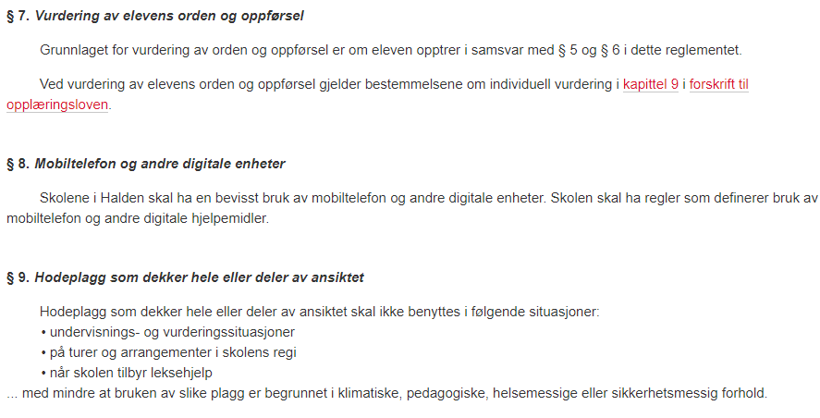
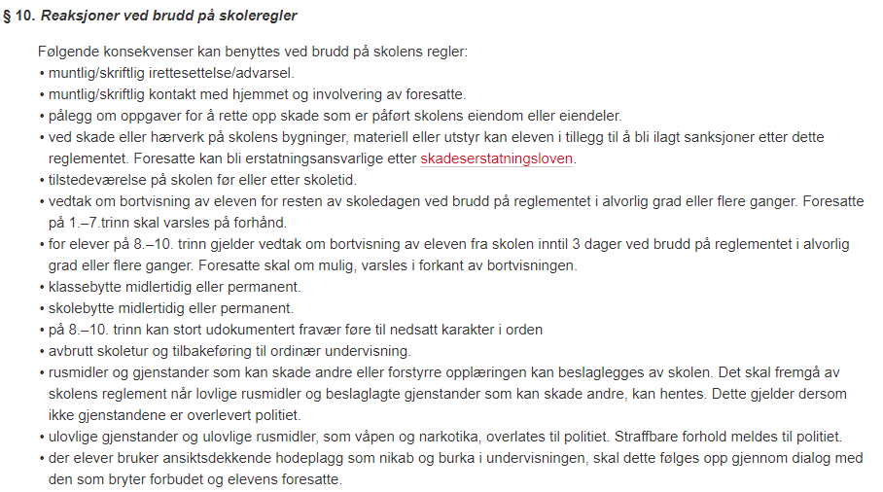
Ordensreglement fortsetter

Slide 15
Trivselsregler for elevene ved Gimle skole
1. Jeg retter meg alltid etter beskjeder gitt av personalet / voksne på skolen. Alle på skolen, både, voksne og barn, er ansvarlige for et godt læringsmiljø.
2. Jeg er høflig og viser respekt mot andre på skolen.
3. Jeg behandler skolens bygninger, utstyr og eiendom med forsiktighet.
4. Skolen er godtefri sone. Rektor/ lærer kan gi tillatelse.
5. Jeg bruker uteområdet slik:
  a. Sparker ball andre steder enn i indre skolegård
  b. Er bare i indre skolegård/ballbingen i lillefri.
  c. Oppholder meg på innsiden av skolens godt merkede område.
  d. Kaster snøball bare på apeveggen.
  e. Følger ake-reglene som henger i klasserommet.
6. Leker, kosedyr eller annet som forstyrrer undervisningen skal ikke medbringes til skolen annet enn på avtalte dager. Uteleker som bidrar til felles lek kan tas med, for eksempel ball, hoppetau og akebrett.
7. Bruk av mobil og smartklokker: Skal være avslått gjennom hele skoledagen – fra jeg kommer, til skoledagen er slutt.
  a. Lærer kan gi tillatelse til bruk i undervisningen.
  b. Teams bruker jeg kun til skolearbeid.
8. Jeg bruker ikke hodeplagg som lue, caps og hette i klasserommet.
9. Jeg bruker innesko.
Ved eventuelle brudd på reglementet, vil konsekvensene og tiltakene være i henhold til det som er beskrevet i §10 i "Forskrift om felles ordensreglement for skolene i Halden kommune".
Vedtatt i SU, Gimle skole, 11. juni 2024
Evalueres mai/juni 2025

Slide 16
Campus – nytt læreverk i matematikk
Hva er Campus matte?
-digitalt læreverk som inneholder korte undervisningsvideoer, oppgaver og andre læringsaktiviteter.
Skal elevene kun jobbe digitalt?
-legger opp til at elevene skal arbeide på varierte måter, og de skal bruke Ipad, muntlig diskusjon, konkreter, kladdebok og blyant.

Slide 17
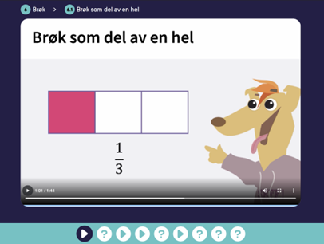
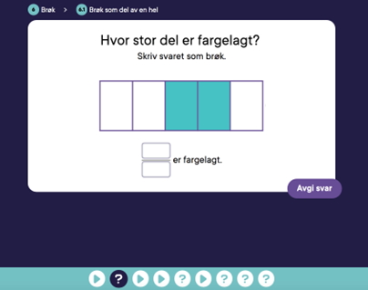
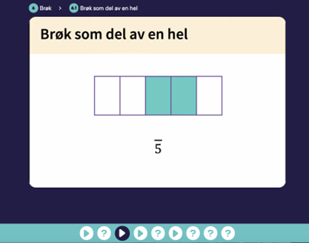
Undervisningsvideo som lekse
Introduksjon til lærestoffet
Kontrolloppgaver med tilbakemelding
Video som forklarer hvordan man kan løse oppgaven.

Slide 18
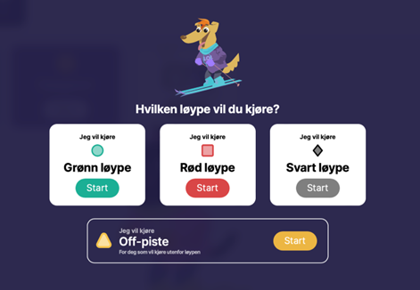
Varierte oppgaver med flere nivåer
Alle oppgavene har lydstøtte.
Elevene oppfordres til å bruke kladdeboka til utregning.

Slide 19
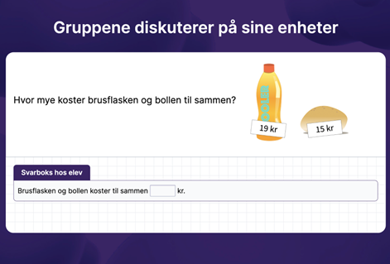
Samarbeide og snakke matematikk
Diskusjonsoppgaver

Slide 20
God oversikt for oss lærere
Kan til enhver tid se hvordan det går med elevenes arbeid.
Kan enkelt justere undervisningen hvis vi ser at noe er vanskelig.
Elevene gir en egenvurdering etter introduksjonsvideoen og etter hvert delemne.
Kan tilpasse oppgaver til den enkelte elev.

Slide 21
Tre tips til foresatte
Den beste støtten du kan gi, er å se undervisningsvideoen sammen med barnet ditt og snakke om hvordan dere begge forsto innholdet.
Vær nysgjerrig. Spør hvordan barnet tenker når hun eller han løser oppgavene, ikke bare om svaret ble riktig.
Vær positiv til matematikken – holdninger smitter.

Slide 22
Svømmeundervisning 4. trinn
Uke 44 – 45 – 46
8 ganger a 90 min
Svømmelærere fra skolen: Jon Magnus, Bjørn Henrik, Sebastian og Noah.
Tone og Tommy blir med klassen.

